Slide 1
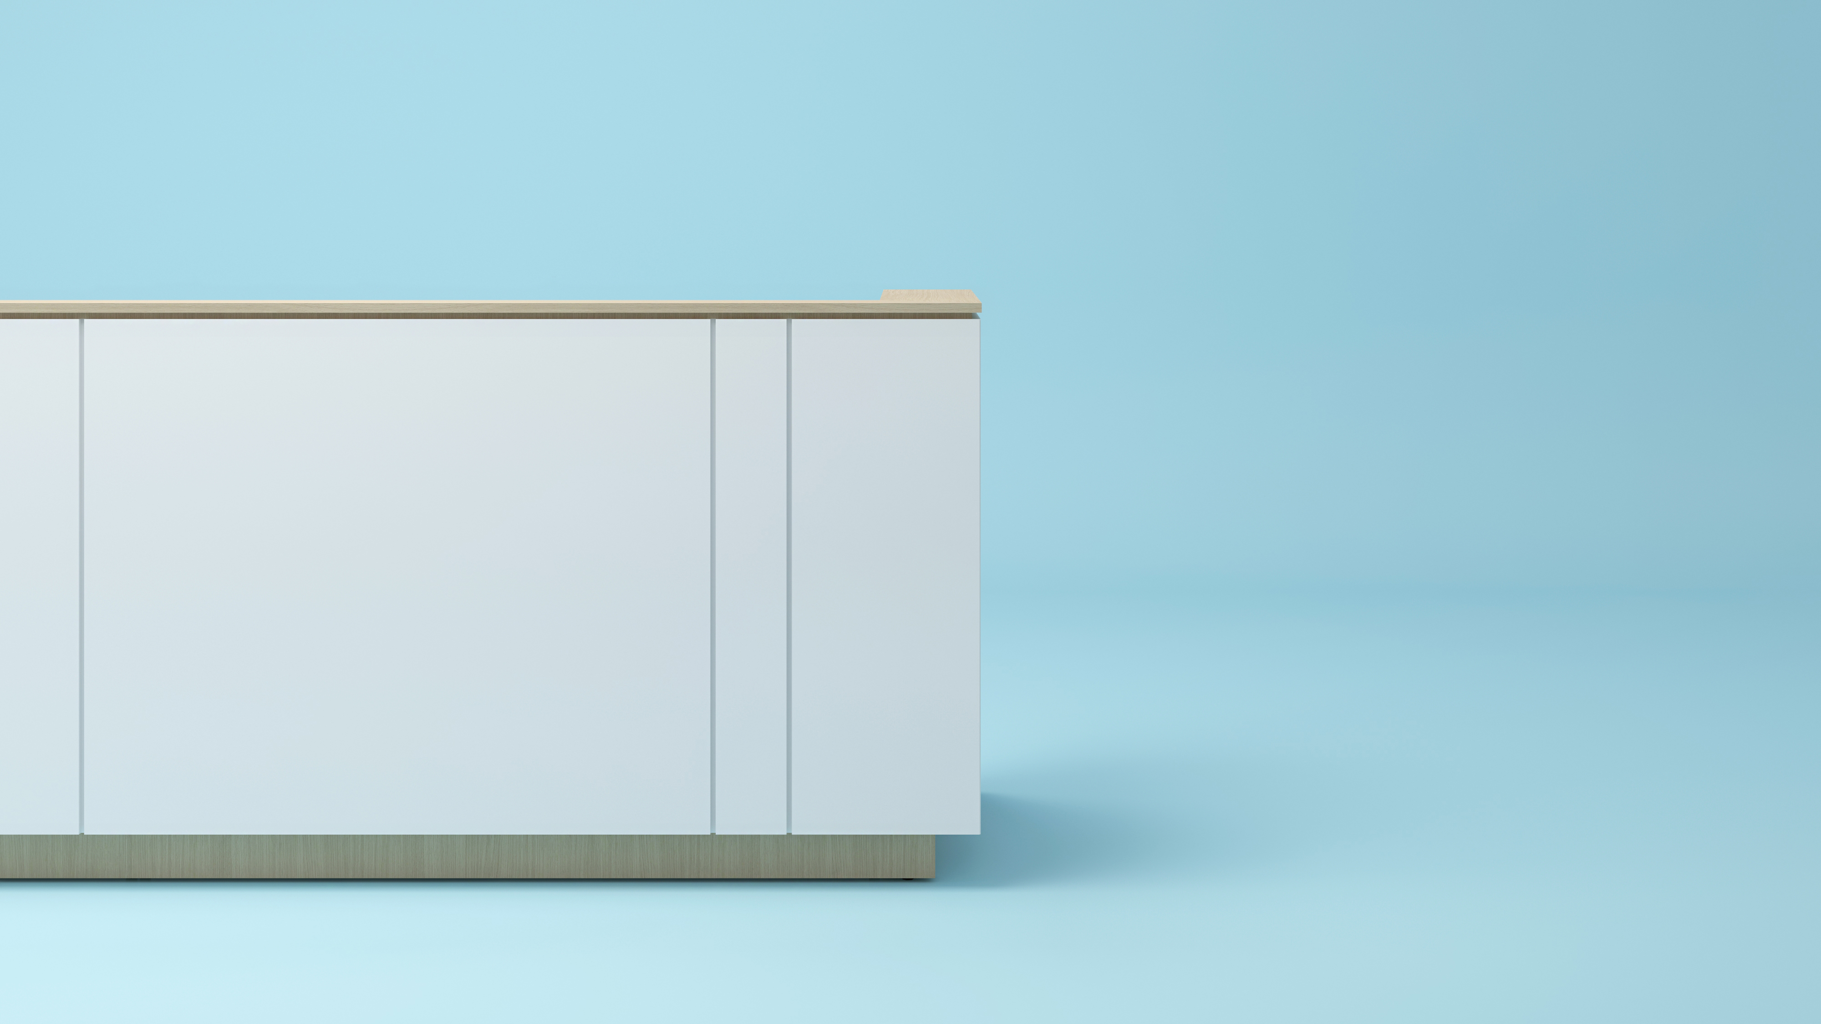
I C E
Ästhetischer Minimalismus

Slide 2
„Strenge Linien und einwandfreie Form lässt sich perfekt im aussergewöhnlichen oder im minimalistischen Büroraum anzupassen.“
Design Team

Slide 3
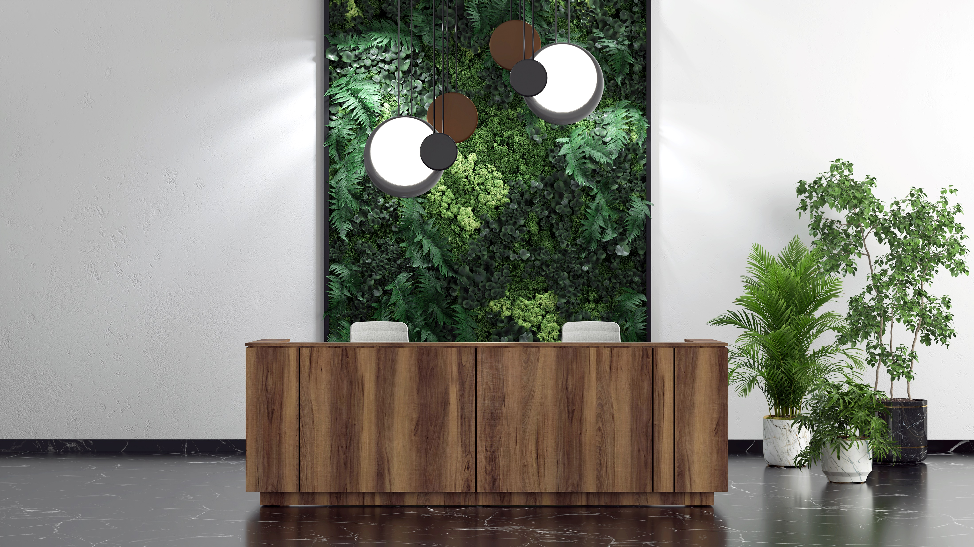
Empfangstheke ICE unterscheidet sich zweifelllos duch auffallende Eleganz und Ästhetik. Modernes und einheitliches Rezeptionsmöbelstück wird Ihre Bürogäste anständig empfangen.

Slide 4
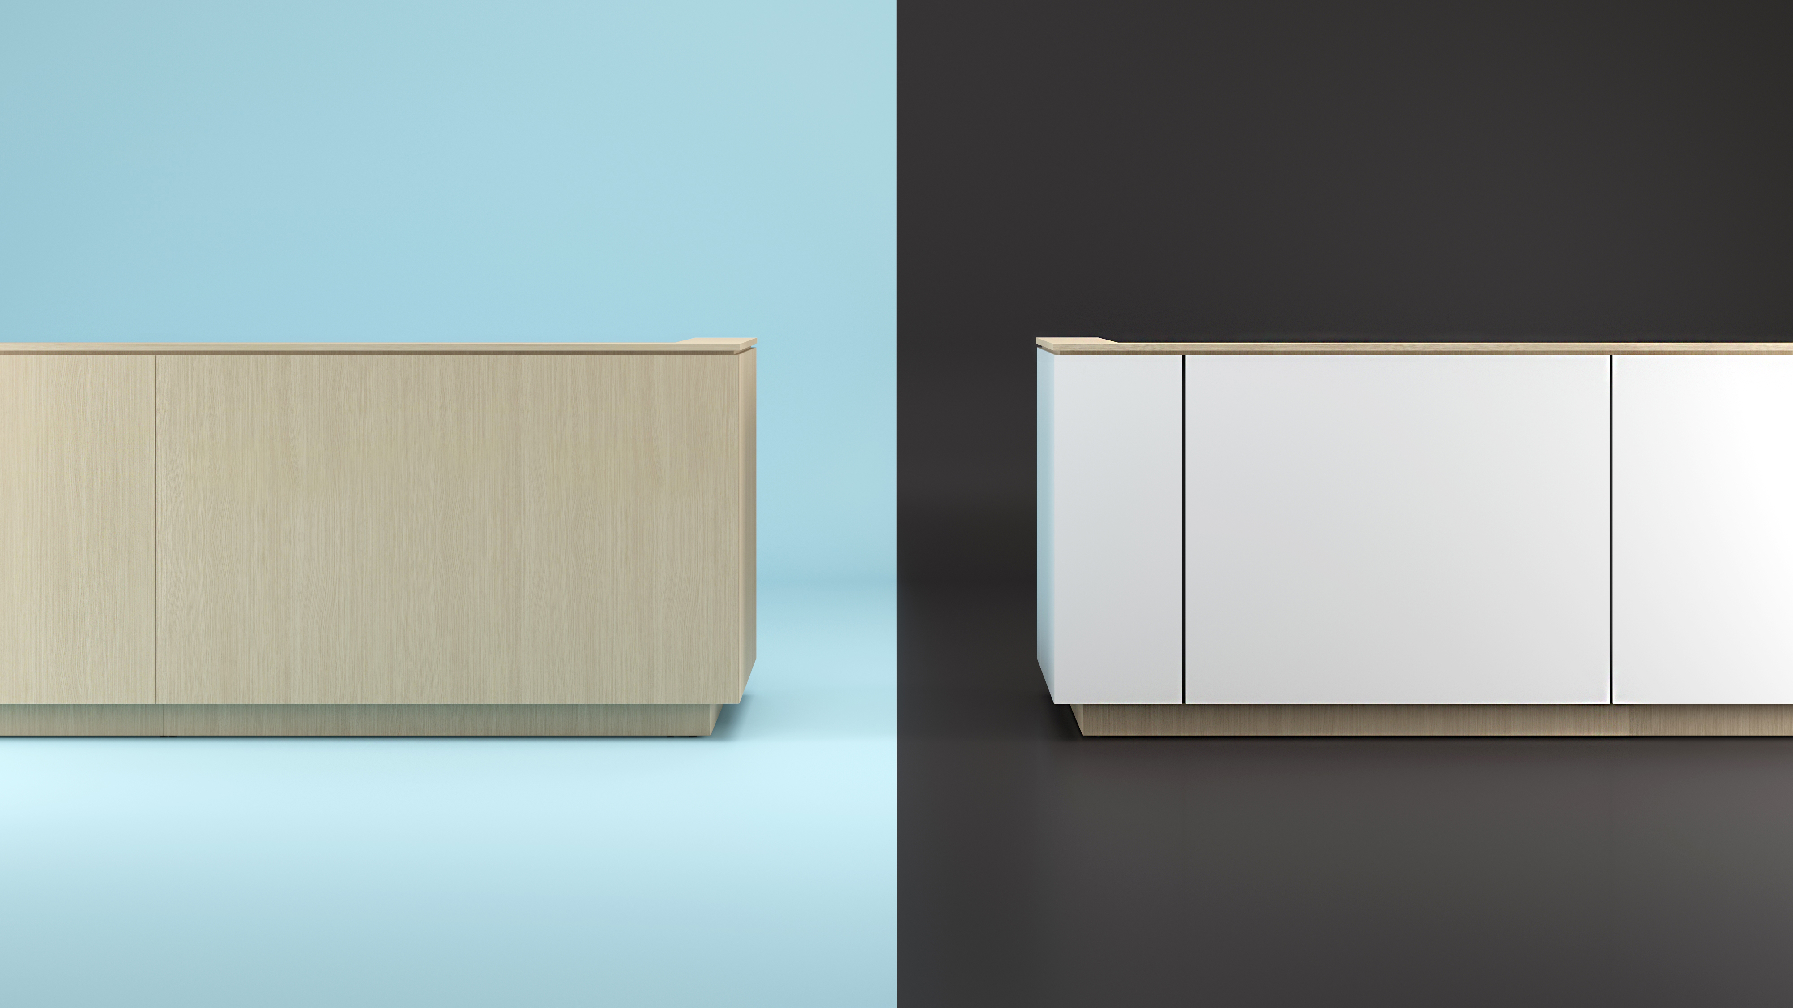
Subtile kombinationen
Notes:
Berücksichtigen Sie bitte auf Style Ihres Büroräumes, wenn Sie Dekore auswählen – einen gemütlichen Melamindekor oder natürlich furnierte Oberfläche, welche luxuriöses Gefühl verleiht . Es sind verschiedene Fassaden und Tischplattenkombinationen möglich.

Slide 5
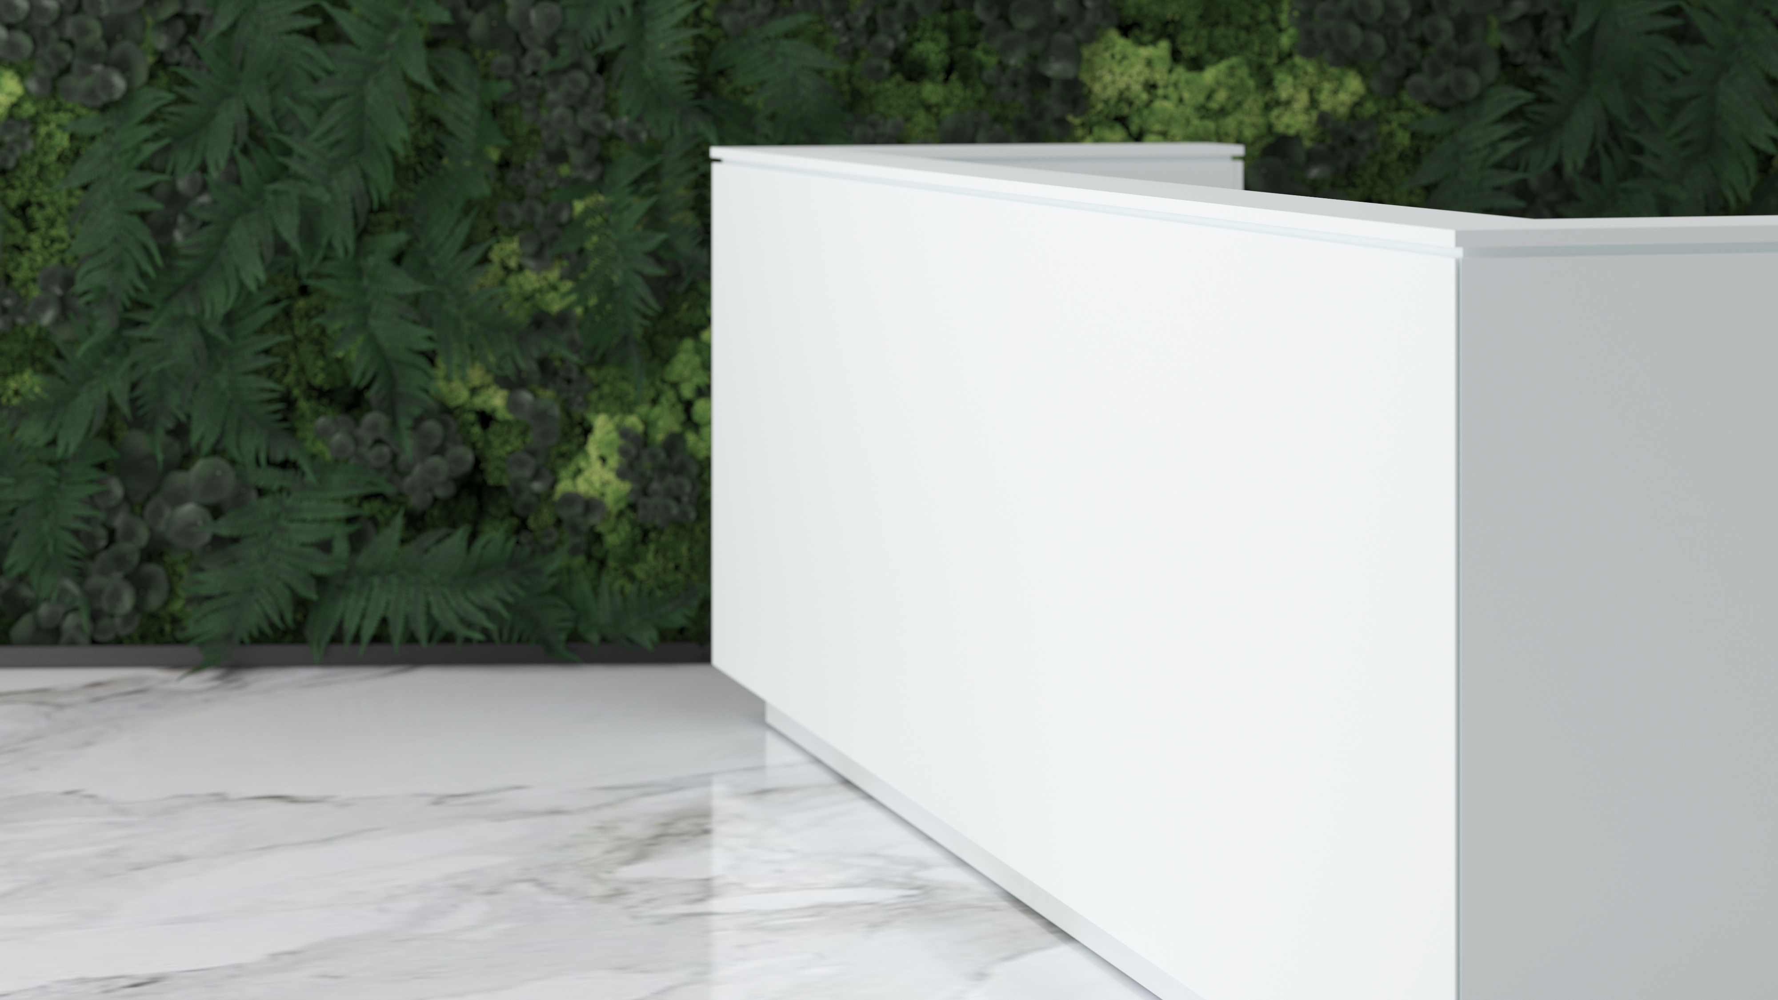
Minimalismus und Gleichförmigkeit
Einheitliche Oberfläche von der Tischplatte, Basis und Fassade wird eine minimalistische einheitliche Empfangstheke erschaffen, welche sauber und glatt wie Eis erscheint.

Slide 6
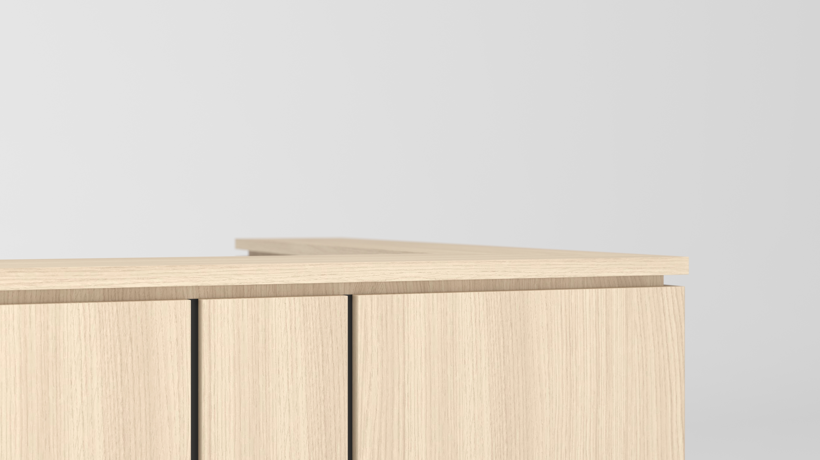
Subtilität und Eleganz
Unterschiedliche Farben der Melamindekoreinsätze - das sind subtile Einzelheiten, welche Eleganz von der Empfangstheke repräsentieren.
Notes:
Unterschiedliche Farben der Dekoreinsätze aus Melamin - das sind subtile Einzelheiten, welche Eleganz von der Empfangstheke repräsentieren.

Slide 7
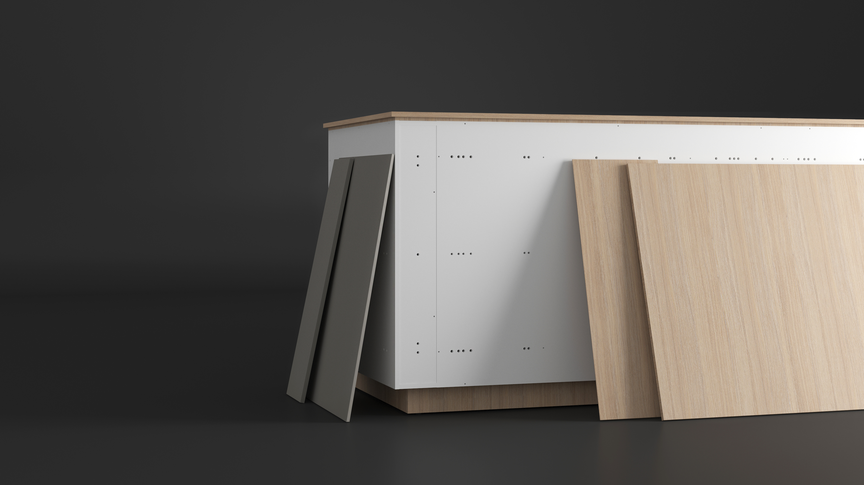
Flexibilität
Es ist praktisch das Möbelstück wegen einfacher Konstruktion zu montieren und das erteilt für Benutzer Flexibilität.
Man kann beim Bedarf ganz leicht Design erneuern oder ändern, das lässt sich einfach zu verwirklichen, weil die Frontteile von der Fassade können ausgetauscht werden.

Slide 8
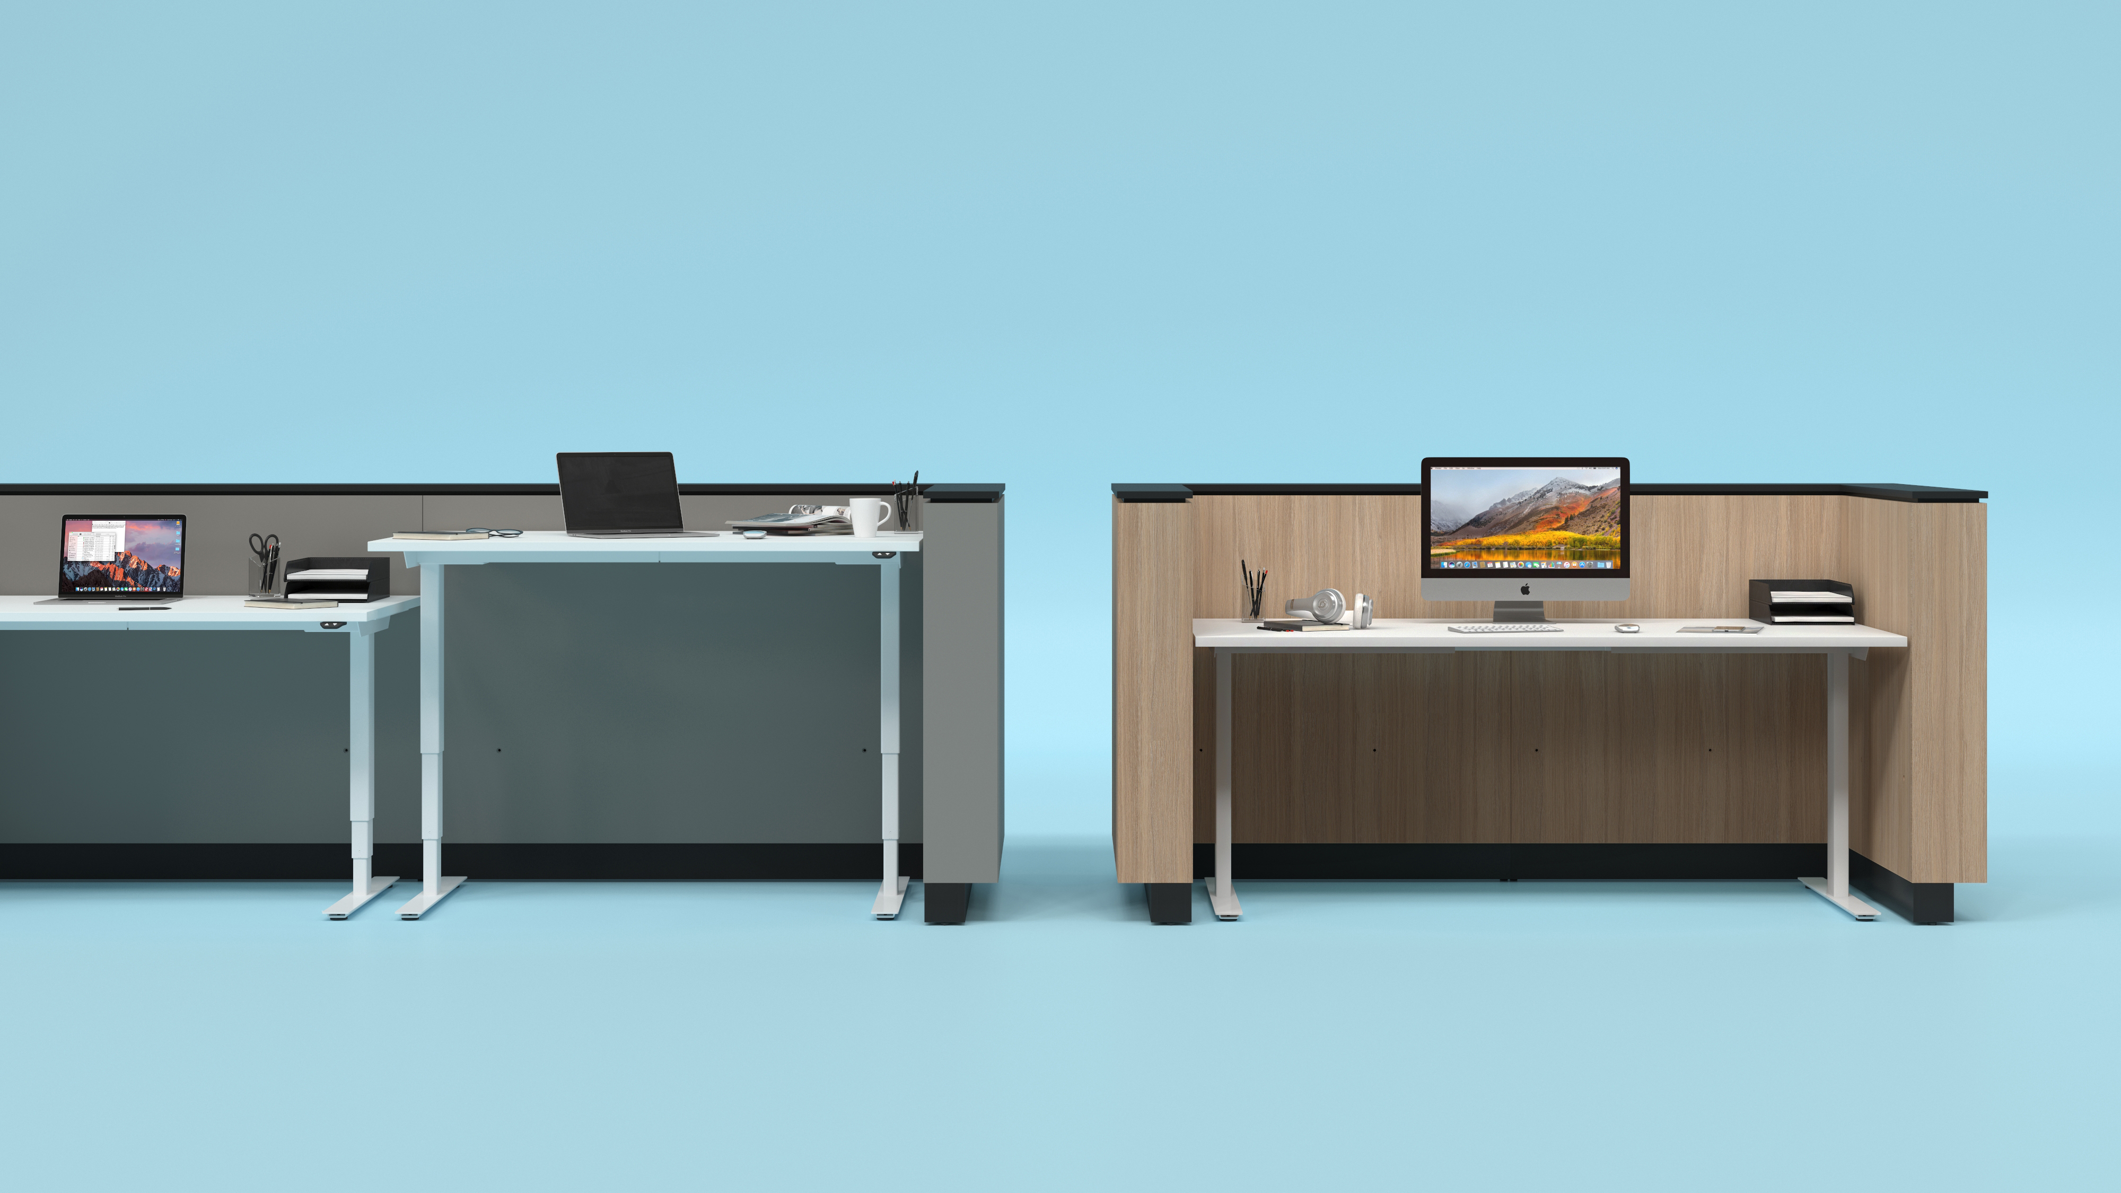
EIN ERGONOMISCHER ARBEITZPLATZ
ICE passt mit den Sitz-Steh-Schreibtischen oder mit den höhenfixierten Tischen.

Slide 9
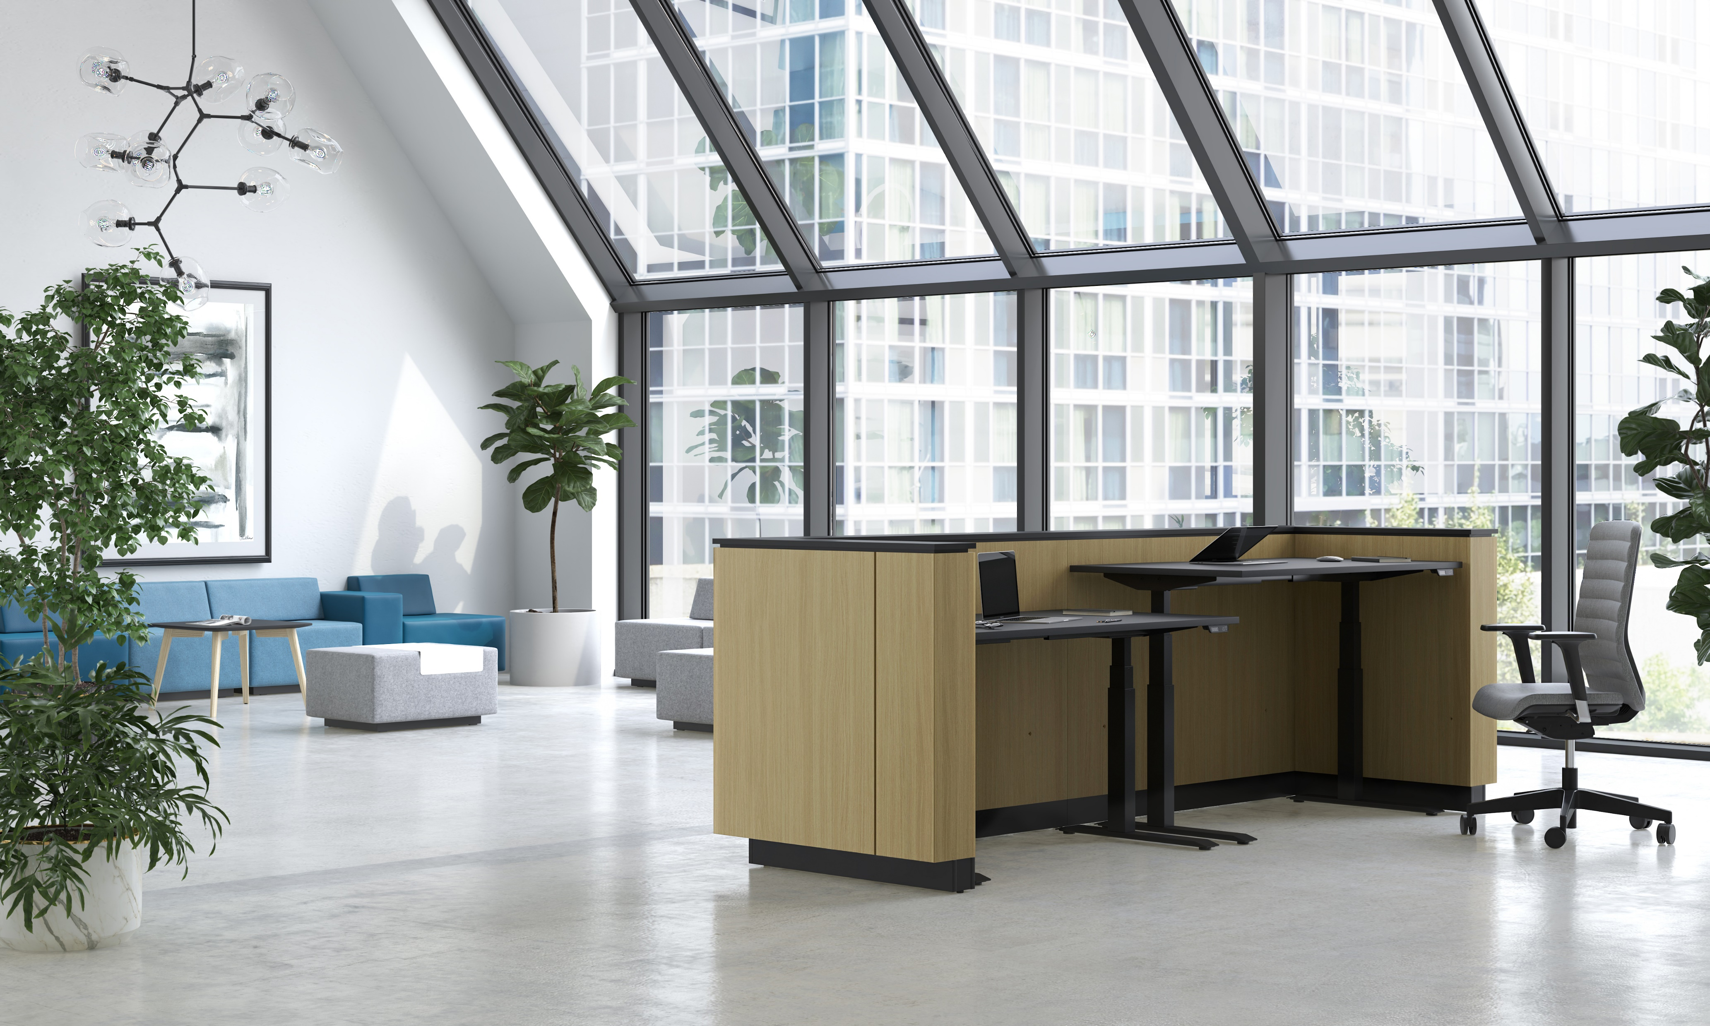
Notes:
EIN ERGONOMISCHER ARBEITZPLATZ

Slide 10
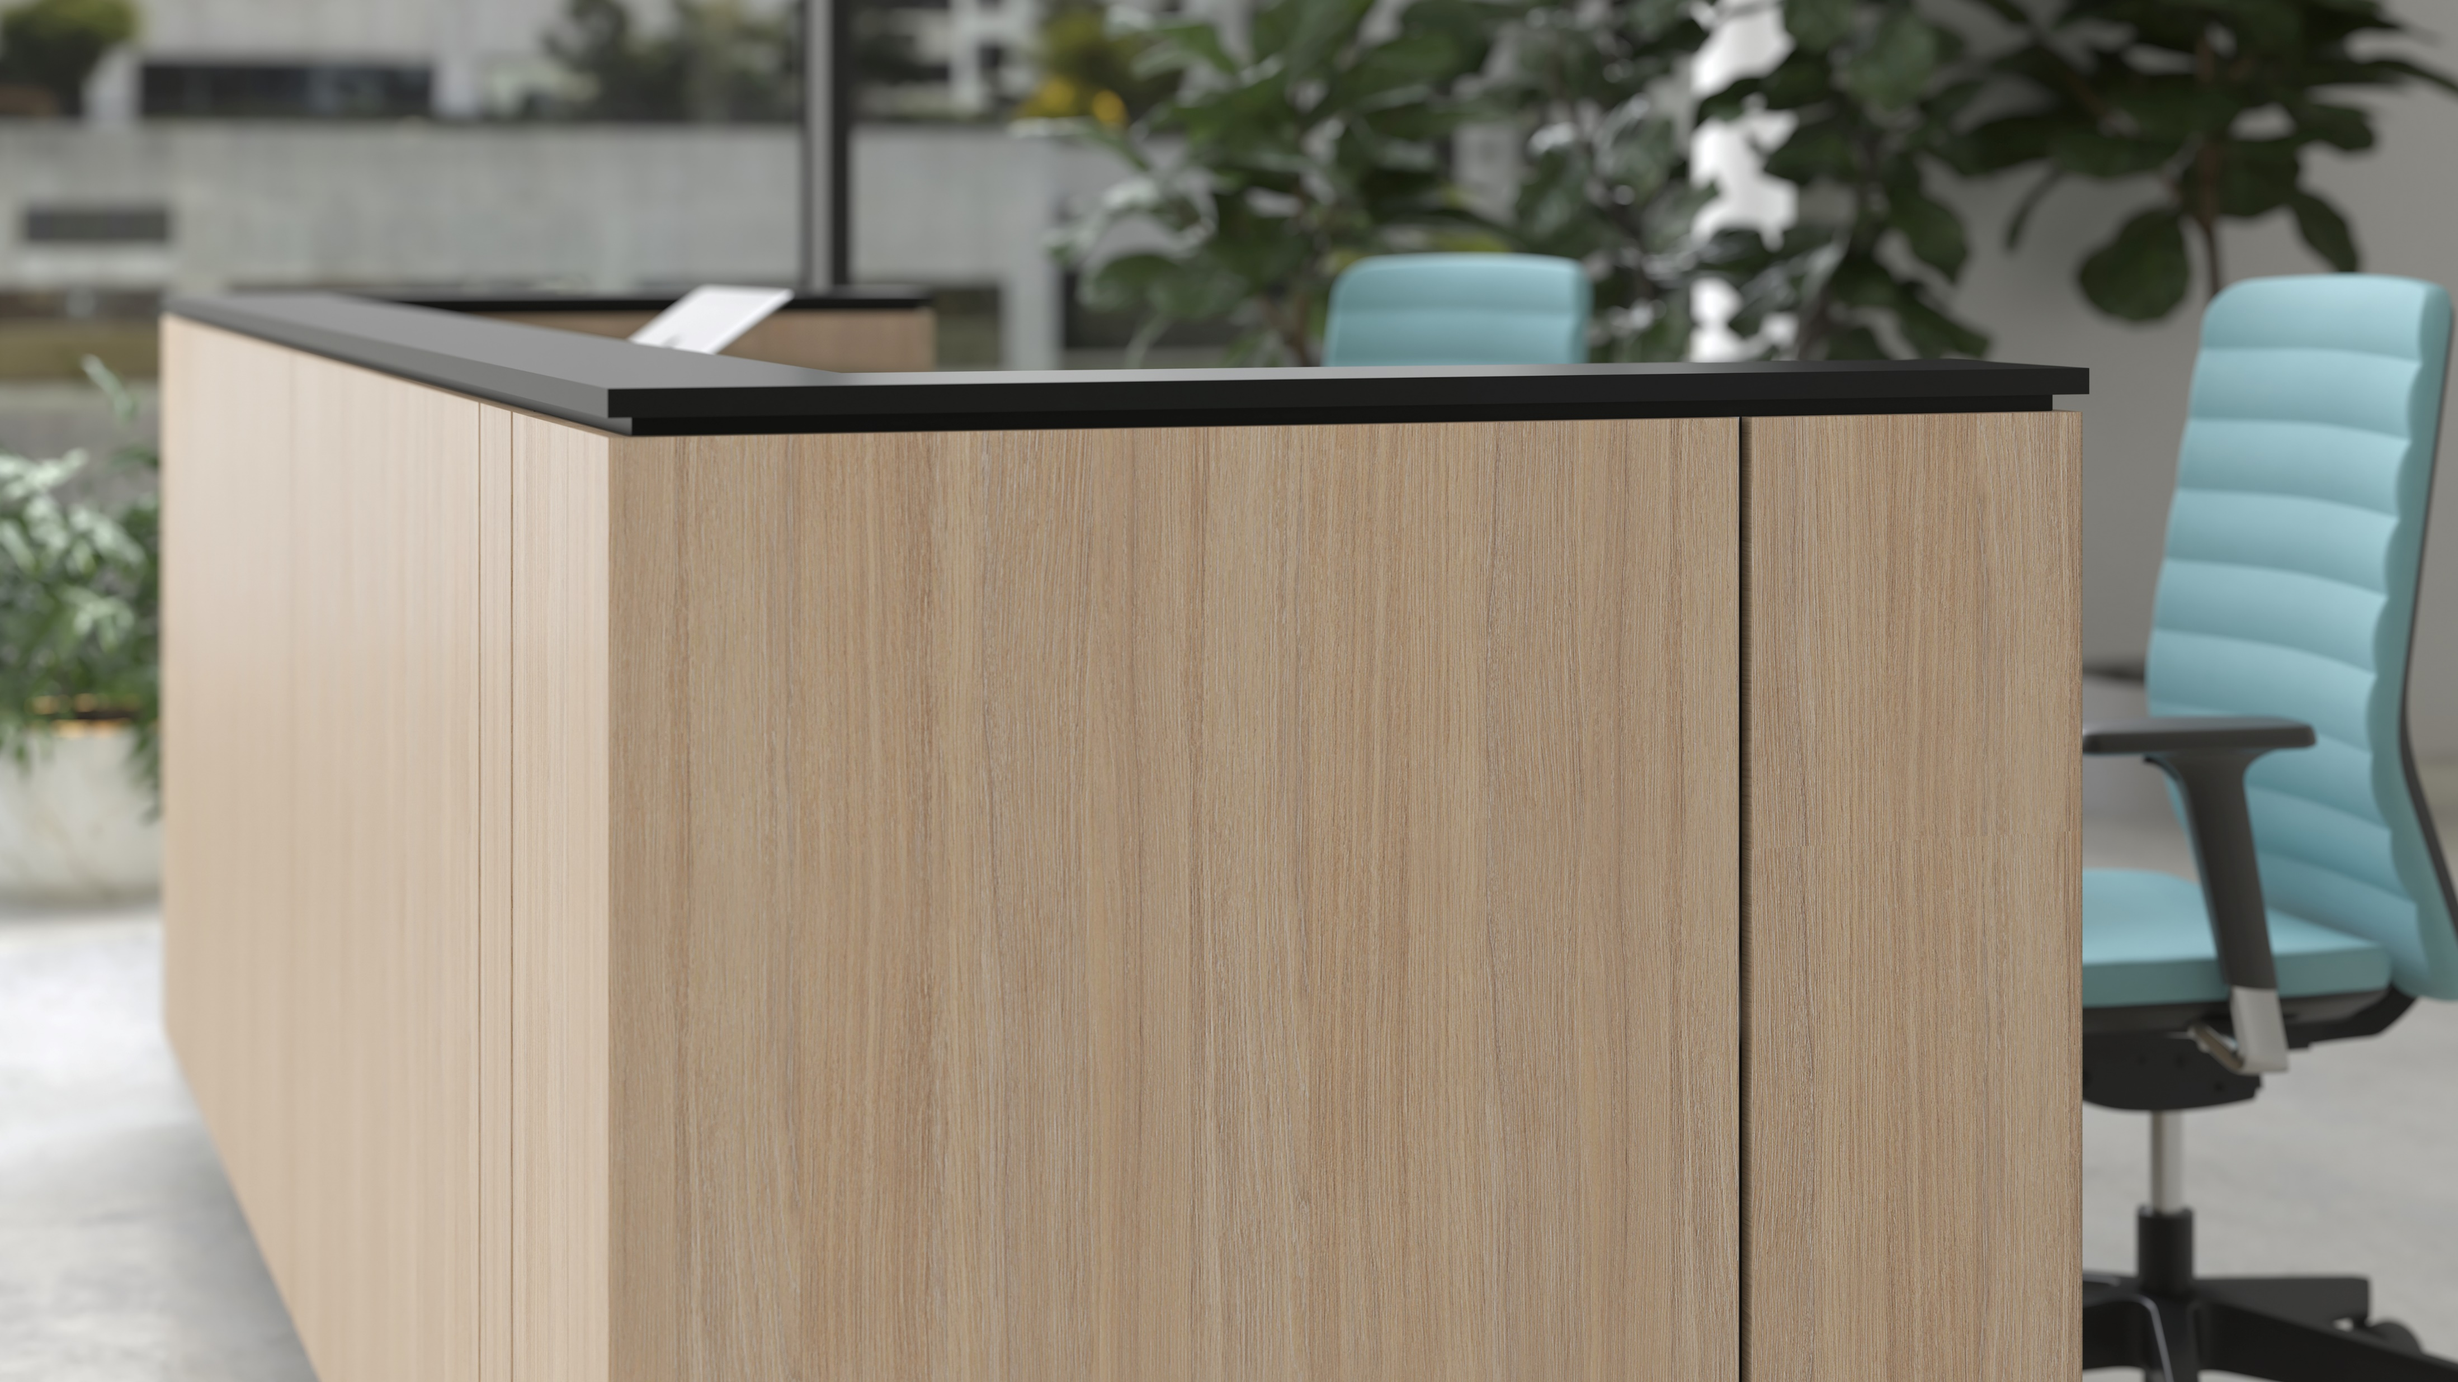
SORTIMENT

Slide 11
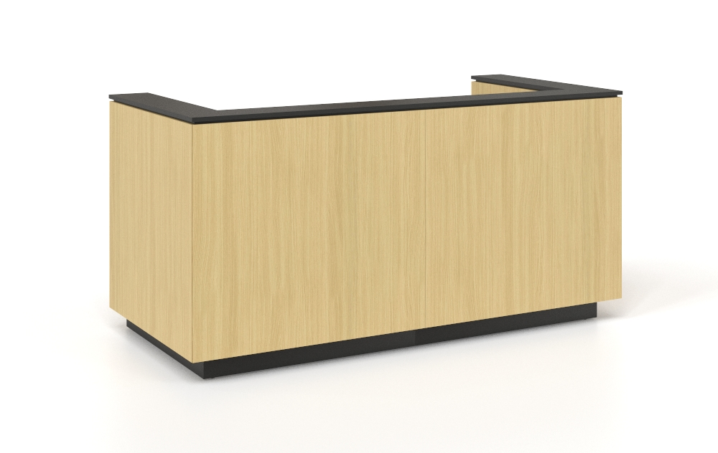
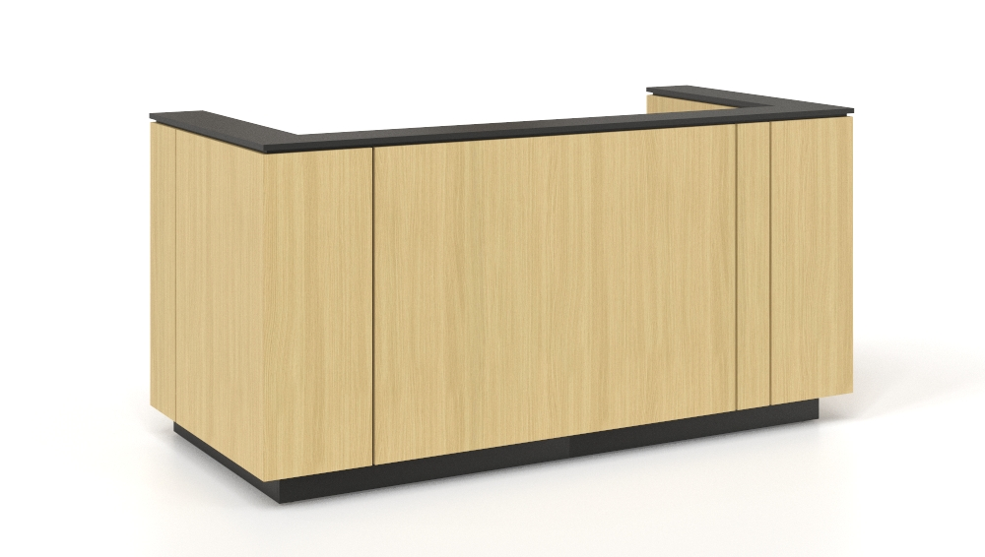
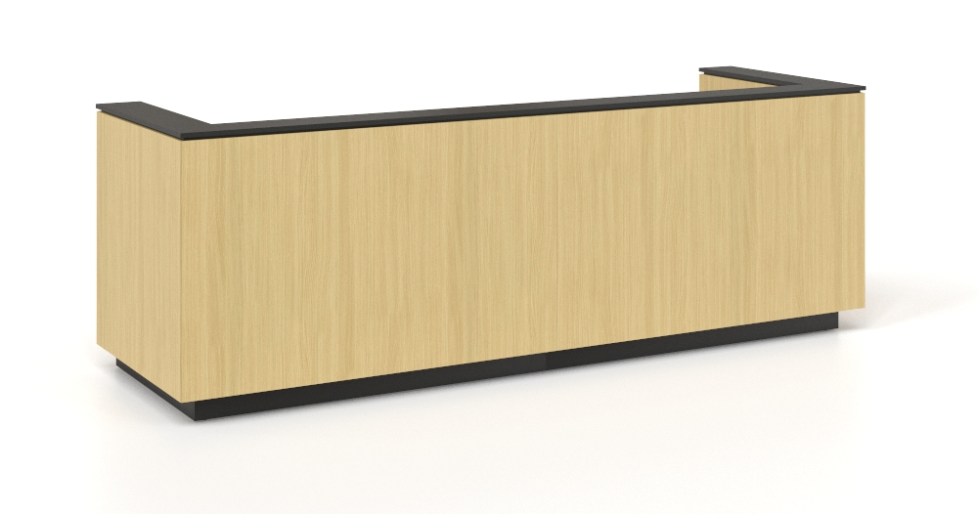
SORTIMENT
ohne Einsätze
mit Einsätzen
Ein Arbeitsplatz
Doppel-Arbeitsplatz
Notes:
Ein Arbeitsplatz: mit 1800x700/800 mm Sitz-Steh-Schreibtischen oder höhenfixierten Arbeitstischen
Doppel-Arbeitsplatz: mit 1400x700/800 mm Sitz-Steh-Schreibtischen oder höhenfixierten Arbeitstischen

